Slide 1

PRACTICE SESSION 1.
ARDUINO
렛츠-두-잇!

Slide 2
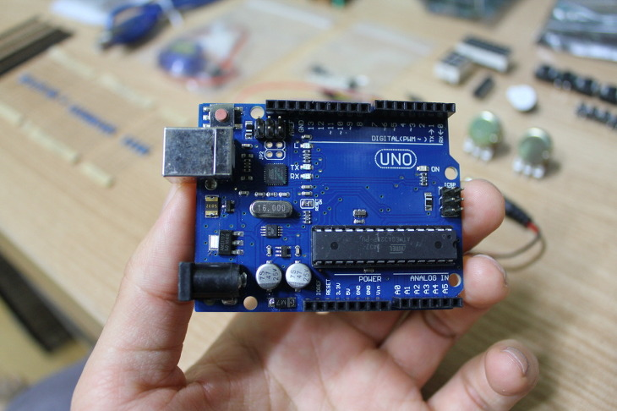

“ ARDUINO ” ?
초소형 컴퓨터기판
오픈소스 하드웨어
주로 미디어아트 / 교육용
“ 좋은 친구 “
출처: billnote.net

Slide 3
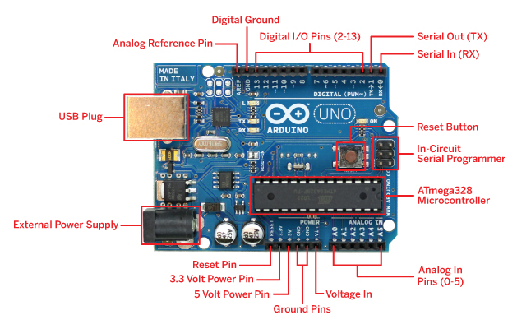
아두이노 톺아보기
출처: letarduino.com

Slide 4
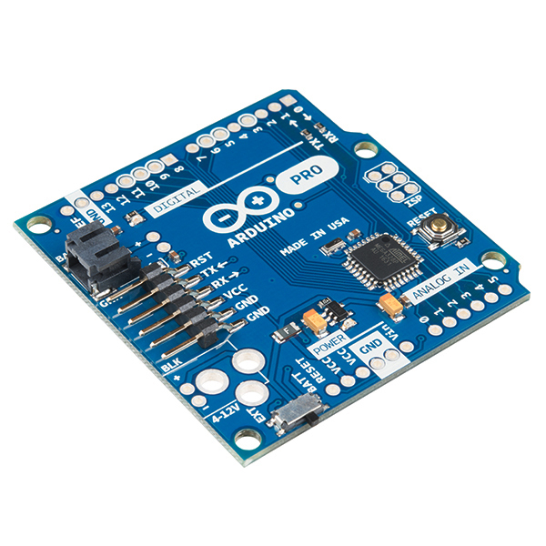

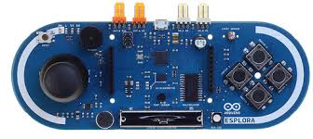
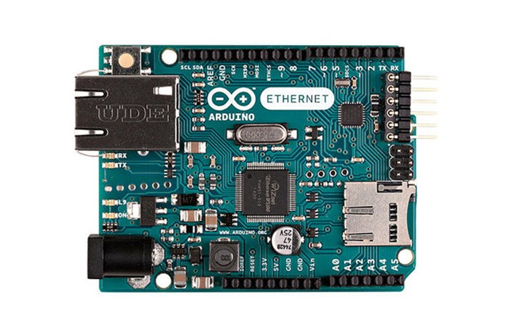
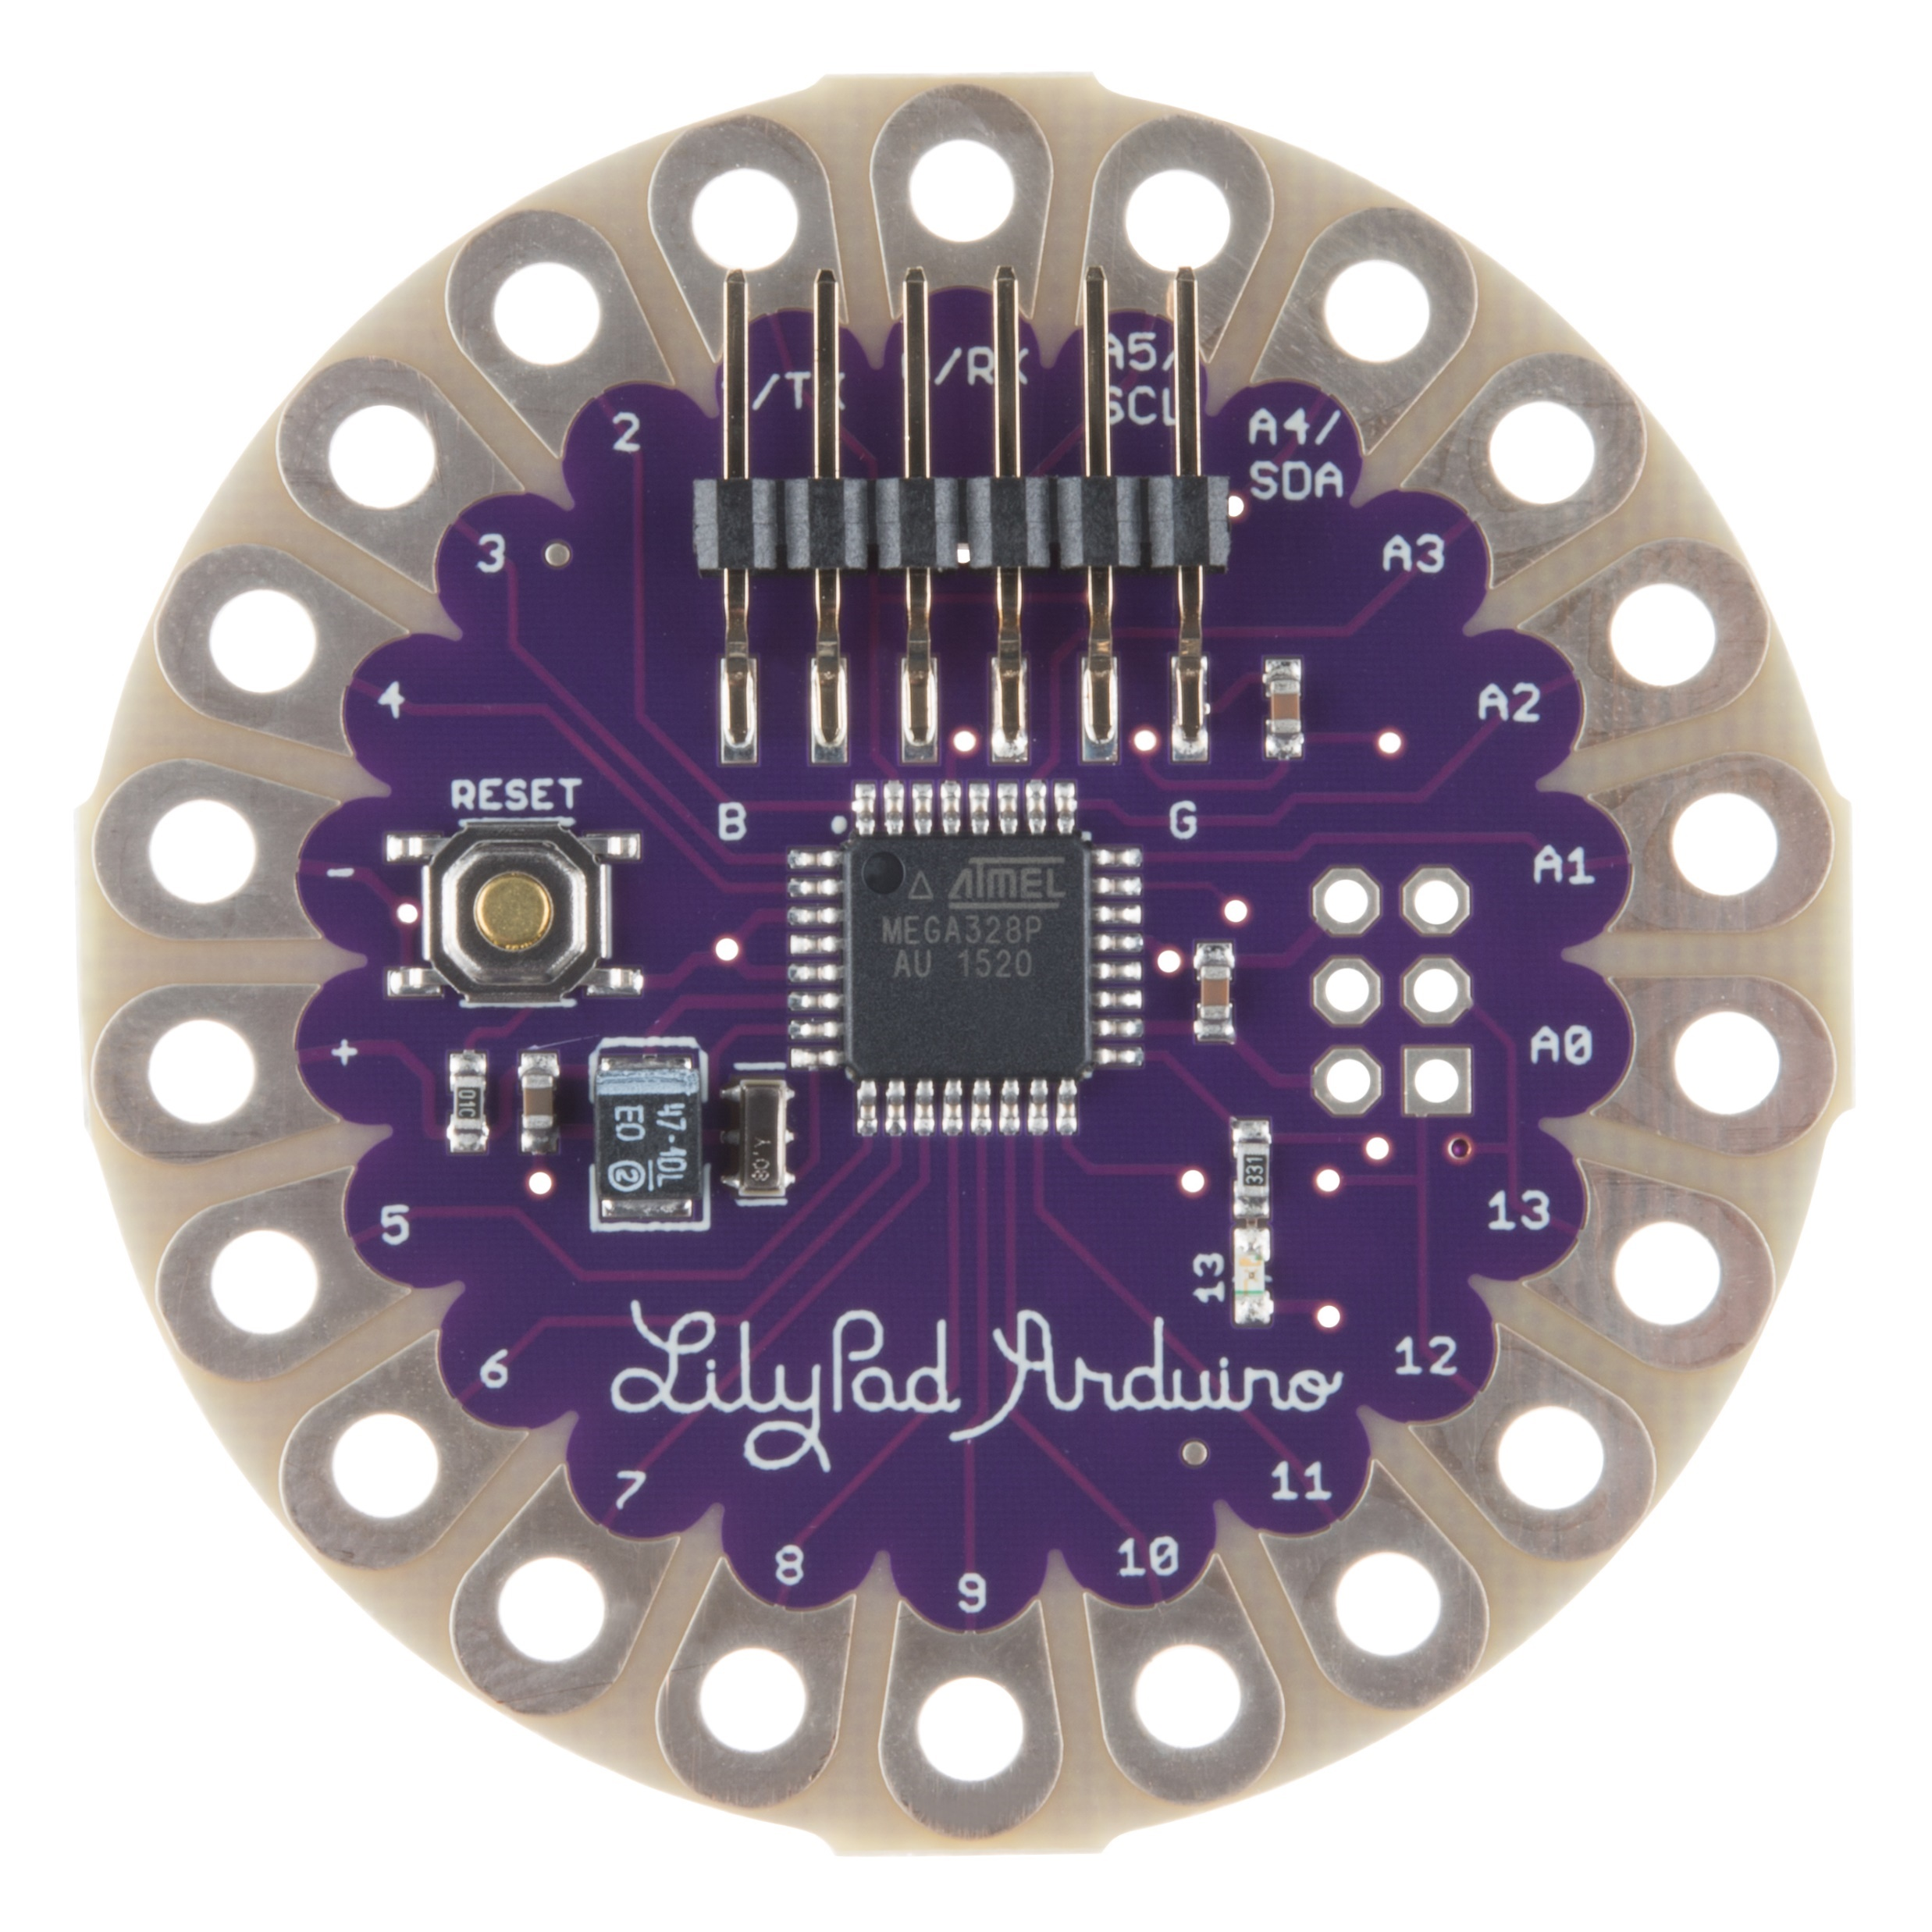
아두이노의 형제들
쓰임따라, 크기따라, 성능따라!
출처: engineering.com

Slide 5
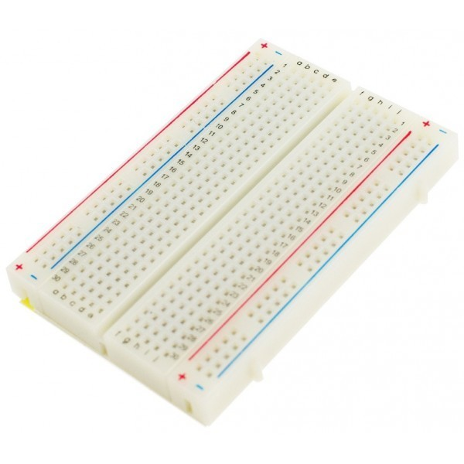
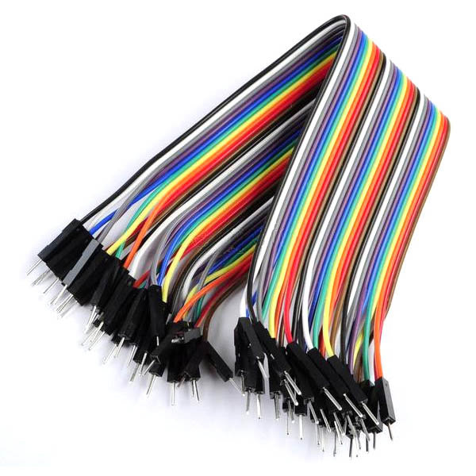
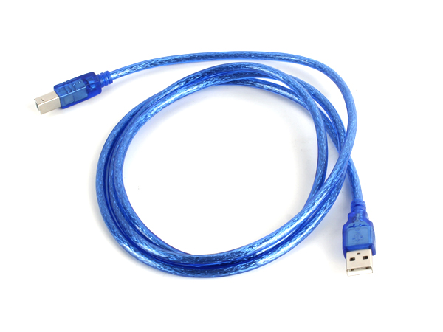
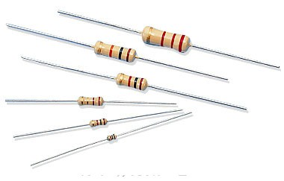
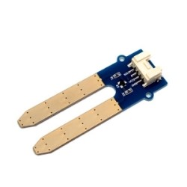
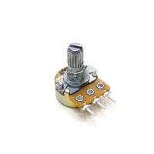
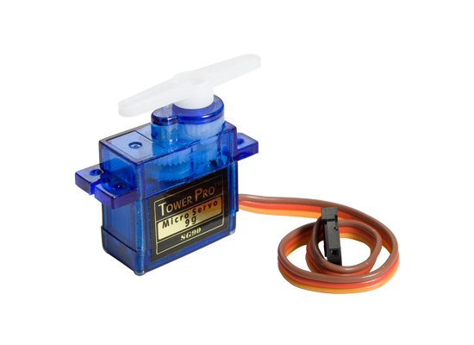
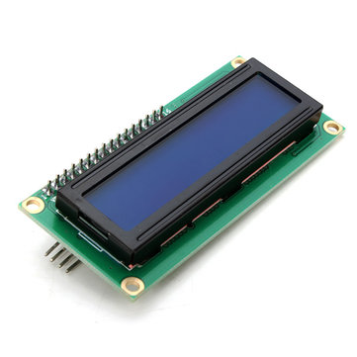
아두이노의 친구들
출처: gmarket.co.kr

Slide 6
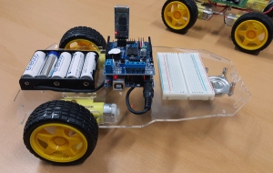
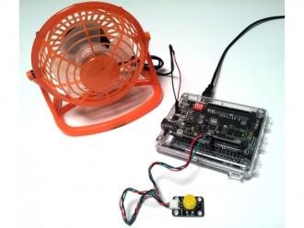
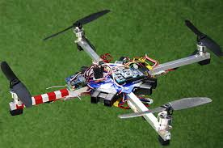
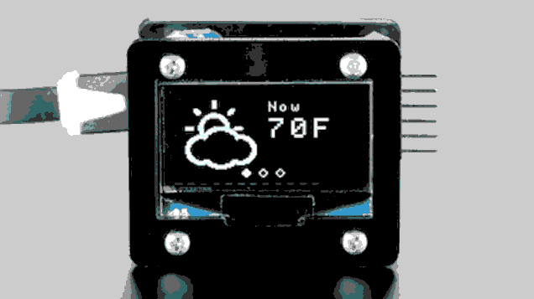
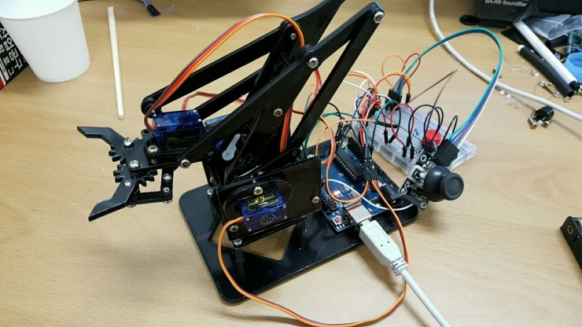
아두이노로 할 수 있는 것들
출처: mecasolution open lab, xdream.godo.co.kr, mcuboard.com, arduitronics, lifehacker.com

Slide 7
통합개발환경, IDE ( Integrated Development Environment )
Simply put, 프로그램 만드는 프로그램
개발에 필요한 모든 작업들을 하나의 소프트웨어에 넣어 작업을 용이하게 해주는 소프트웨어
컴파일러 – 텍스트 편집기 – 디버거를 하나로 묶어 편안한 인터페이스를 통해 제공한다.
.
.
.
Eclipse, Visual Studio, Android Studio, Pycharm, Xcode, JDE, Cloud9 등….
아두이노에게도 IDE가 필요하다!
아두이노 개발처에서 배포하는 깔끔한 IDE가 나와있으니 사용하자!

Slide 8
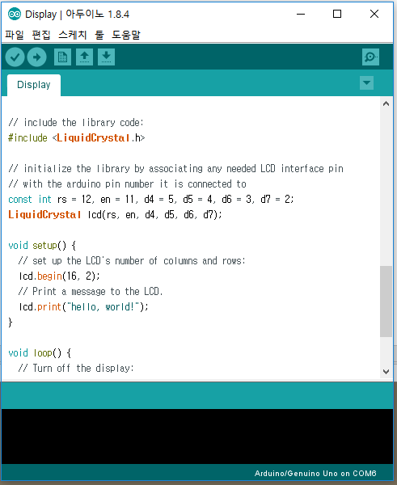
Arduino IDE
C/C++ 언어 기반
아두이노 업로드는 아두이노 안에 내장된 플래시메모리에 저장된다.
= 한 번 업로드한 뒤에는 컴퓨터에 연결 할 필요 없이!
전원만 공급되면 동작을 수행할 수 있다.
또한, 라이브러리(일종의 미리 만들어진 코드 뭉치)가 많고 다양하며
대부분의 코드가 눈에 보이는 결과물을 가져오기 때문에
코딩 경험이 적은 사람도 쉽고 재미있게 활용할 수 있다.

Slide 9
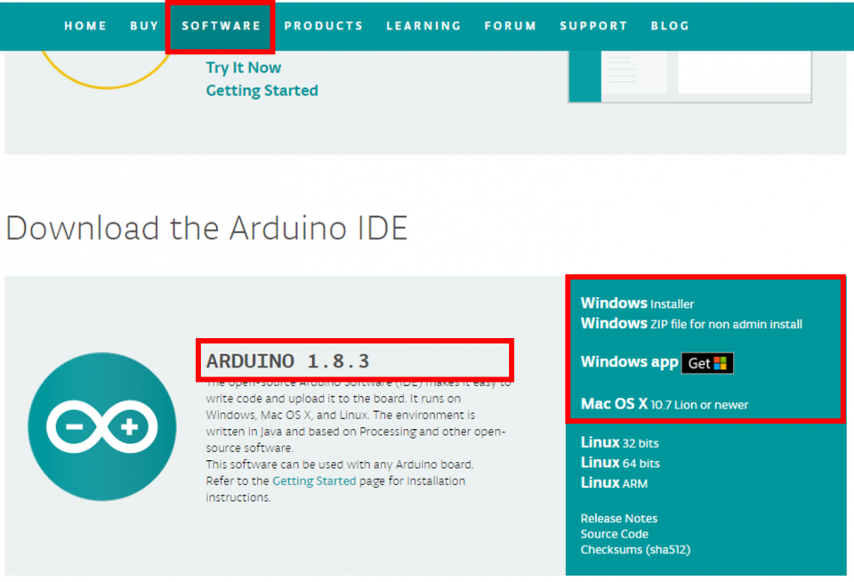
Getting Started
1. 아두이노 IDE를 설치한다.
-> arduino.cc 홈페이지에 접속!
각자의 컴퓨터 환경에 맞는 파일을 다운로드한다.
출처: https://kocoafab.cc

Slide 10
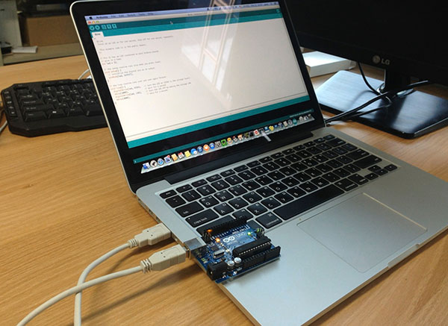
USB 2.0 케이블을 사용하여
아두이노 보드와 컴퓨터를 연결해준다.
출처: https://kocoafab.cc

Slide 11
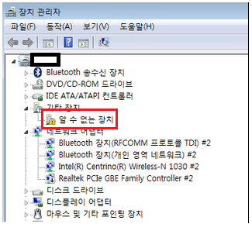
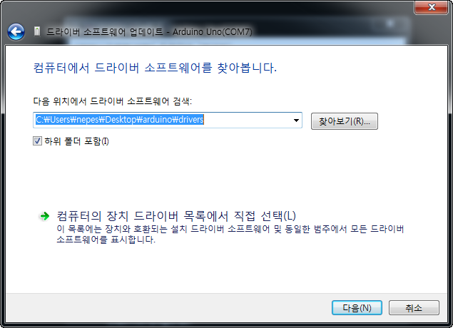
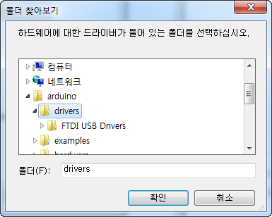
3. 드라이버를 설치해준다. ( 알 수 없는 장치 > 폴더 찾아보기 )
폴더명 : Arduino > drivers
출처: https://kocoafab.cc

Slide 12

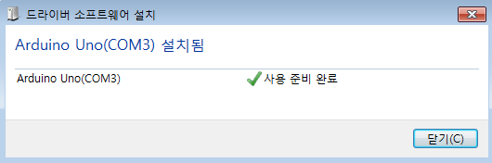
성공!
출처: https://kocoafab.cc

Slide 13
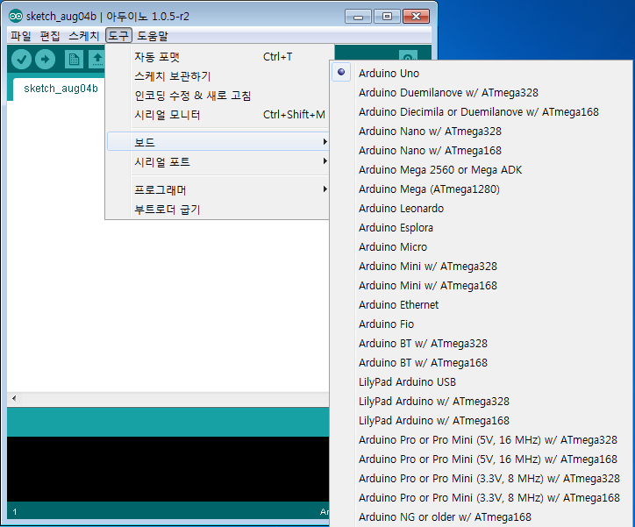
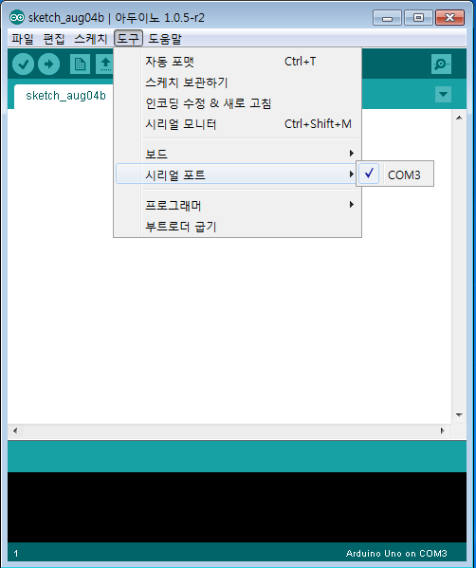
보드 / 포트 체크
보드 확인 : 기계의 종류
포트 확인 : 기계의 주소
출처: https://kocoafab.cc

Slide 14
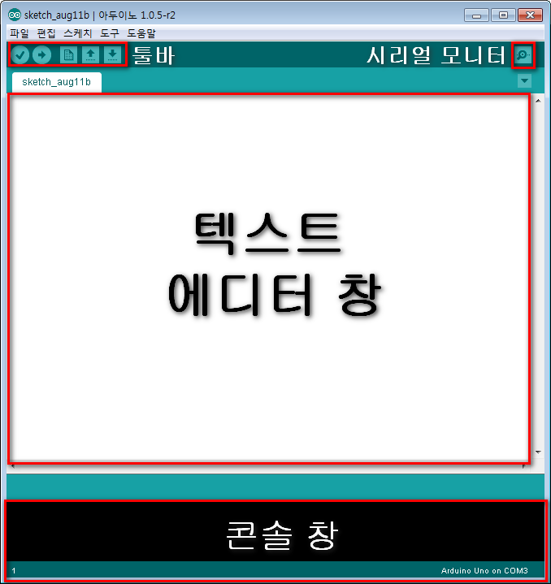
IDE 창 설명
툴바 : 중요 아이콘들이 모여있다.
순서대로 ( 컴파일 – 업로드 – 새 파일 – 열기 – 저장 )
시리얼 모니터 : 컴퓨터와 아두이노 사이의 통신에서
주고받는 메시지를 표시한다.
텍스트 에디터 : 코드를 작성하는 편집기
콘솔 : 에러, 상태 등을 표시하는 창
출처: https://kocoafab.cc

Slide 15
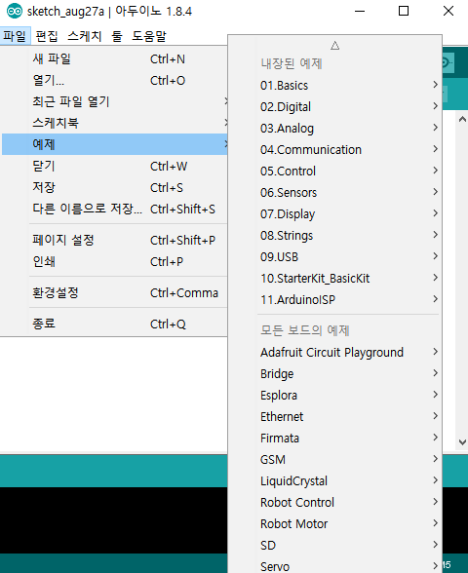
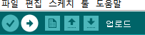
간단한 예제 실험해보기
파일 > 예제 > Basics > Blink
Blink 예제 : 아두이노에 내장된 led 등을 점멸하게 한다.
툴 > 포트 확인 / 모드 확인하고, 툴바에서 업로드 버튼을 누른 뒤 기다리면
1초 간격으로 보드 위의 L 등이 깜-빡-깜-빡-하는 것을 확인할 수 있다.

Slide 16
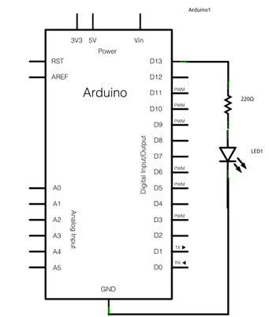
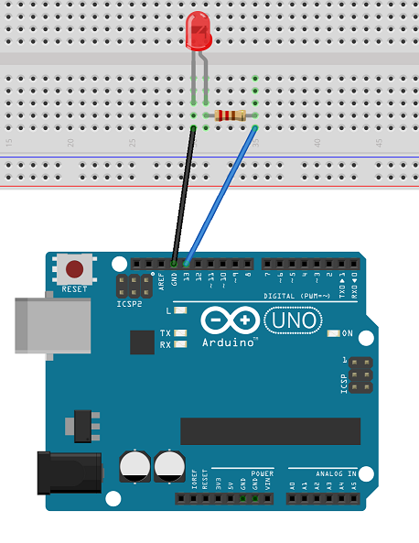
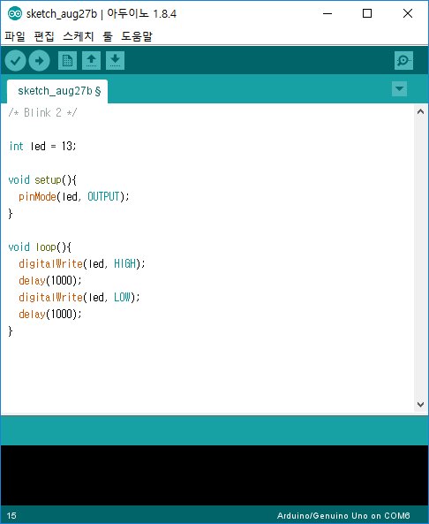
간단한 예제 실험해보기 (2)
준비물 : 브레드보드 (빵판), LED 등, 220옴 저항, 점퍼케이블
USB와 아두이노를 연결한 뒤 포트 확인, 모드 확인
Circuit Diagram(좌단)을 참조하여 다음과 같이 세팅한다.
텍스트 편집기에 다음 코드(하단)를 타이핑한다.
업로드하고 빵판 위 LED 등을 주시한다.
출처: http://webnautes.tistory.com

Slide 17

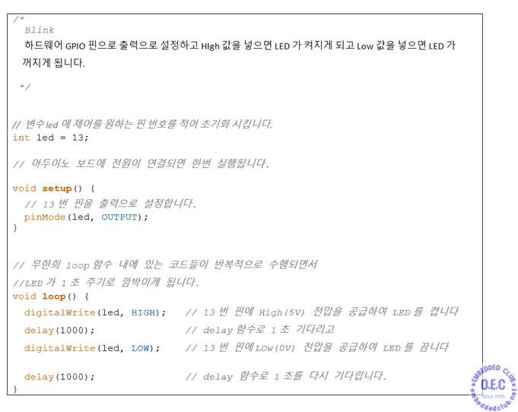
코드, 무슨 뜻일까?
출처: http://webnautes.tistory.com

Slide 18

Q&A

Slide 19
THANK YOU!
More Examples: https://www.arduino.cc/en/Tutorial/HomePage
NEXT :::
컬러 인식 센서 실습

